Slide 1
Ideias para projetos na IC

Slide 2
01
Gerador de Wikipédia

Slide 3
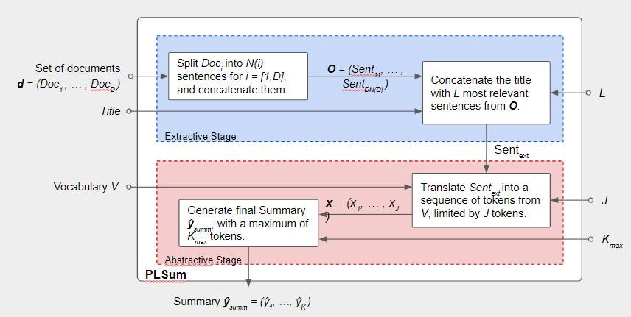
Gerador de Wikipédia
Baseado no projeto de quali do André Seidel (criar sumários parecidos com da Wikipédia)
Ideia seria expandir para replicar as outras partes como História, Antecedentes ou Política

Slide 4
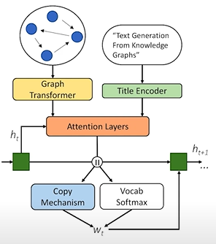
Funcionamento
Ideia principal seria definir um set de outras seções da Wikipédia (já que tem muitas variações)
E treinar um gerador de texto, que dado um conjunto de documentos (de um mesmo assunto) crie uma “seção” do estilo Wikipédia
Pode-se usar RNN, LTSM e modelos transformers (BERT)

Slide 5
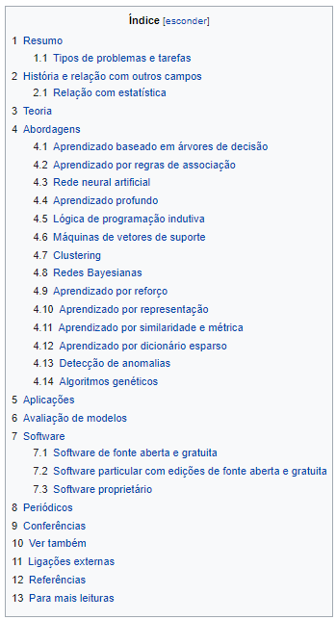
Aplicações
A aplicação principal seria a de poder replicar uma página da Wikipédia
De forma completa e com textos gerados de forma totalmente automática

Slide 6
Referências
Generating PT-BR Wikipedia By Summarizing Multiple Websites - André Seidel
The survey: Text generation models in deep learning - Touseef Iqbal
Guiding attention in Sequence-to-sequence models for Dialogue Act prediction - Pierre Colombo
Towards Data Science - Distill-BERT: Using BERT for Smarter Text Generation
Topic-Guided Variational Autoencoders for Text Generation - Wenlin Wang
Style Example-guided Text Generation Using Generative Adversarial Transformers - Kuo-Hao

Slide 7
02
Sumarizador Guiado

Slide 8
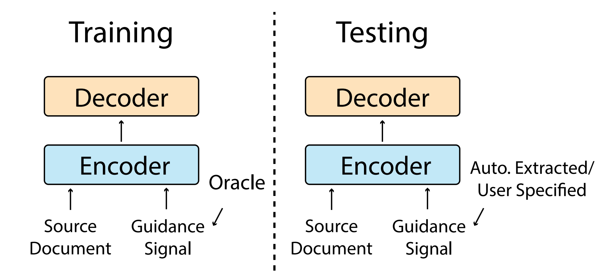
Sumarizador Guiado
Outra ideia é ir expandir o PLSum usando o “Guidance”
Isso é, utilizar algum dado adicionar para guiar o rumo do sumário
Visando gerar uma passagem mais útil para o usuário final

Slide 9
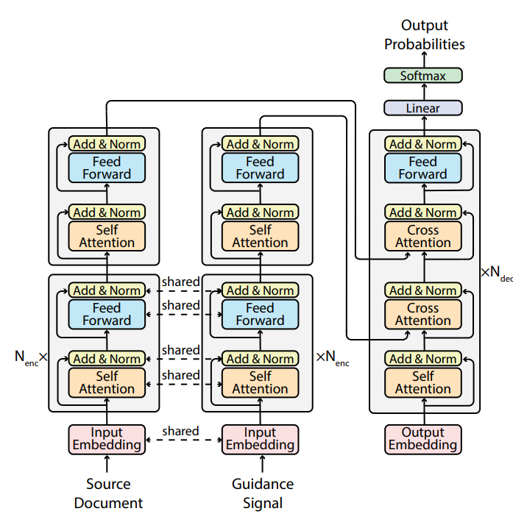
Funcionamento
Basicamente é um Transformer com 2 encoders que processam o documento e o sinal guia (frase de destaque)
A maior adaptação é a mudança para um decoder que suporta essas 2 entradas

Slide 10
Aplicações
Poderíamos tentar usar o ZeroBERTo para o “guidance”
Criação de resumos orientados a uma busca do usuário (AugDem)
Processamento guiado e sorting dos textos do Wiki (Blab)

Slide 11
Referências
GSum: A General Framework for Guided Neural Abstractive Summarization
Net2Text: Query-Guided Summarization of Network Forwarding Behaviors
Fully abstractive approach to guided summarization - Pierre Etienne
Keywords-Guided Abstractive Sentence Summarization - Haoran Li
SemSUM: Semantic Dependency Guided Neural Abstractive Summarization - Hanqi Jin
Guided Summarization for Indonesian News Articles - Danang Massandy
Aesthetics-Guided Summarization from Multiple User Generated Videos - Ying Zhang

Slide 12
03
Legendador de Imagens

Slide 13
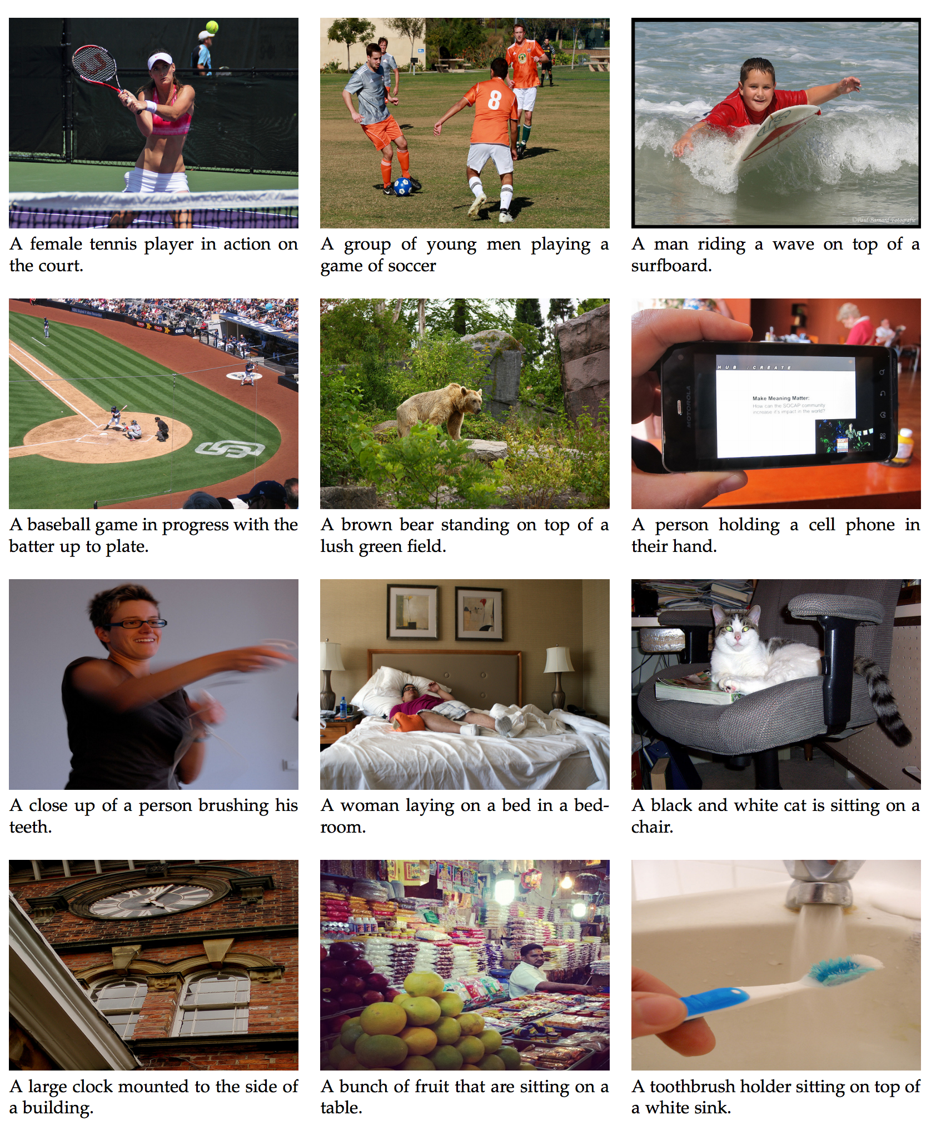
Legendador de Imagens
Gerar uma breve legenda (“caption”) baseada em imagem
Aplicação de NLP + CV
Diversos datasets anotados para isso (COCO, Flickr…)
Podemos usar para uma aplicação no estilo #PraCegoVer

Slide 14
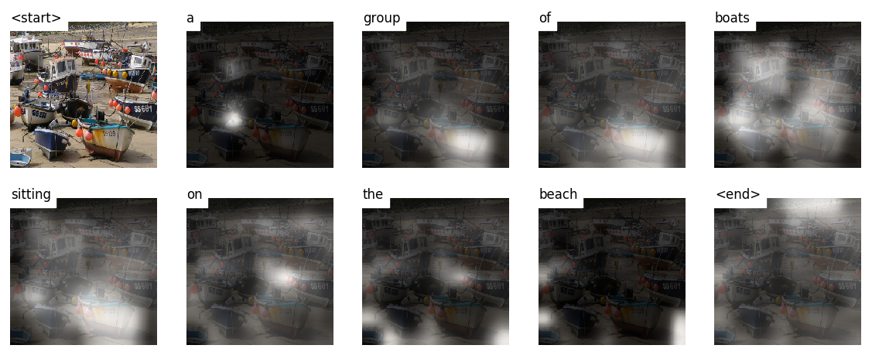
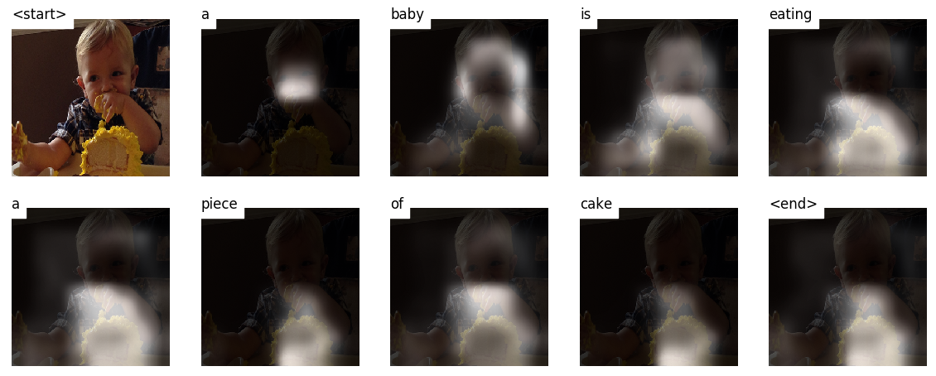
Funcionamento
Utiliza-se uma rede CNN para o tratamento de imagens, entrando como “encoder”
Para “decoder” utiliza-se um modelo com conhecimento de língua, como uma RNN ou BERT

Slide 15

Aplicações
Gerar legendas automaticamente no estilo #PraCegoVer
Aug.Dem.: Utilizar dados de gravações em conjunto com as atas (ideia antiga do André D’Almeida)
BLAB: Poder gerar descrições instantâneas de foto da internet (e até classificação da vida marinha

Slide 16
Referências
Show, Attend and Tell: Neural Image Caption Generation with Visual Attention
Image Captioning - TensorFlow Tutorial
Towards Data Science - Image Captioning in Deep Learning
An Integrative Review of Image Captioning Research - Chaoyang Wang
Every Picture Tells a Story: Generating Sentences from Images - Ali Farhadi
A Comprehensive Survey of Deep Learning for Image Captioning - Zakir Hossain
Image Captioning using Artificial Intelligence - Yajush Pratap

